Slide 1
Sinnvolle Evaluierung von RAG-Chatbots

Slide 2

Vorstellung
Software Engineer im CodeCamp:N
Teil des Data & AI Teams

Slide 3

Was sind RAG-Anwendungen?
Retrieval-Augmented Generation
Durchsuchung und Nutzung eigener Datenquellen
Beantwortung einer Anfrage
Internes Wiki

Slide 4
Was sind RAG-Anwendungen?
Retrieval-Augmented Generation
Durchsuchung und Nutzung eigener Datenquellen
Beantwortung einer Anfrage
Internes Wiki
Ziel: Relevante Antworten zu Fragen, die durch Daten belegt werden könnten

Slide 5
Was sind RAG-Anwendungen?
Retrieval-Augmented Generation
Durchsuchung und Nutzung eigener Datenquellen
Beantwortung einer Anfrage
Internes Wiki
Ziel: Relevante Antworten zu Fragen, die durch Daten belegt werden könnten

Slide 6
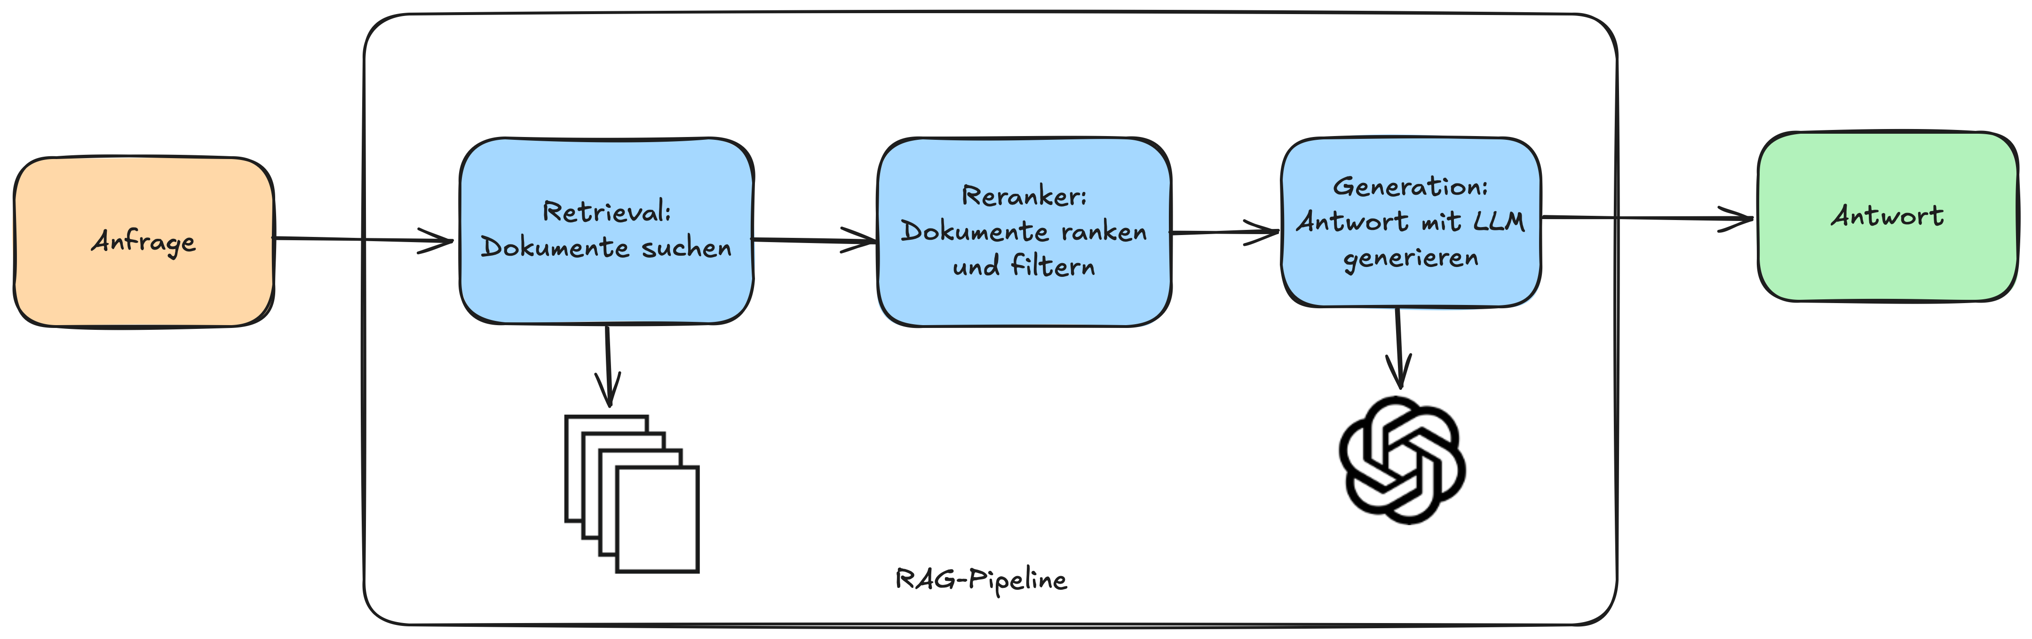
Struktur einer RAG-Anwendung

Slide 7
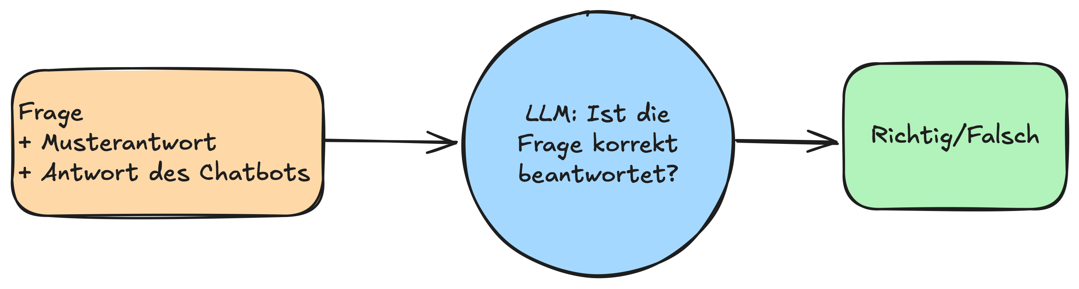
Simple Evaluierung einer RAG-Anwendung
LLM-as-a-Judge

Slide 8
Simple Evaluierung einer RAG-Anwendung
LLM-as-a-Judge
Frage:
Wie viel kostet Produkt XY?
Musterlösung:
Produkt XY kann für einen Zeitraum von 3 Monaten kostenfrei getestet werden, anschließend kostet es 10 Euro pro Monat. Der Vertrag kann jeden Monat gekündigt werden.
Antwort des Chatbots:
Produkt XY kostet 10 Euro pro Monat.

Slide 9
Simple Evaluierung einer RAG-Anwendung
LLM-as-a-Judge
Probleme:
Richtig oder Falsch ist nicht immer eindeutig
Relevanz und Vollständigkeit ist unklar
Fehlerursache bei falschen Antworten kann nicht extrahiert werden.
Testen einzelner Komponenten der Anwendung nicht möglich.

Slide 10
Testpyramide für RAG-Anwendungen
System
Tests
Integrationstest
Unit Tests
Testpyramide Softwareentwicklung

Slide 11
Testpyramide für RAG-Anwendungen
System
Tests
LLM
as a Judge
Integrationstest
?
Unit Tests
Unit Tests
Testpyramide Softwareentwicklung
Testpyramide RAG-Anwendung
Notes:
Relevanz und Vollständigkeit betonen

Slide 12
Testpyramide für RAG-Anwendungen
System
Tests
LLM
as a Judge
Integrationstest
?
Unit Tests
Unit Tests
Testpyramide Softwareentwicklung
Testpyramide RAG-Anwendung
Notes:
Relevanz und Vollständigkeit betonen

Slide 13
Testpyramide für RAG-Anwendungen
System
Tests
LLM
as a Judge
Integrationstest
???
?
Unit Tests
Unit Tests
Testpyramide Softwareentwicklung
Testpyramide RAG-Anwendung
Notes:
Relevanz und Vollständigkeit betonen

Slide 14
Struktur einer RAG-Anwendung

Slide 15
Struktur einer RAG-Anwendung
Evaluierung der Suche:
Context Precision
Context Recall
Evaluierung der Antwort:
Answer Precision
Answer Recall
Answer Faithfullness

Slide 16
Testdaten für eine RAG-Anwendung
Frage
Muster-
antwort
Docs/
Contexte
Chatbot-
antwort
Fragen + Musterantworten
von Fachexperten verfasst
Contexte + Chatbot-Antworten
werden von RAG-Anwendung erzeugt

Slide 17
Testdaten für eine RAG-Anwendung
Frage
Muster-
antwort
Docs/
Contexte
Chatbot-
antwort
Fragen + Musterantworten
von Fachexperten verfasst
Tipps zur Erstellung von Fragen und Musterantworten:
von menschlichen Experten
Inhalt und Stil sollen so sein, wie auch der Chatbot antworten soll
Breites Themenspektrum (nicht nur FAQ)
Contexte + Chatbot-Antworten
werden von RAG-Anwendung erzeugt

Slide 18
Vorverarbeitung der Antworten
Aufteilung in Fakten
Produkt XY kann für einen Zeitraum von 3 Monaten kostenfrei getestet werden, anschließend kostet es 10 Euro pro Monat. Der Vertrag kann jeden Monat gekündigt werden.

Slide 19
Vorverarbeitung der Antworten
Aufteilung in Fakten
Produkt XY kann für einen Zeitraum von 3 Monaten kostenfrei getestet werden, anschließend kostet es 10 Euro pro Monat. Der Vertrag kann jeden Monat gekündigt werden.
Produkt XY kann für 3 Monate kostenlos getestet werden
Produkt XY kostet 10 Euro pro Monat
Vertrag kann monatlich gekündigt werden
LLM

Slide 20
Context Metriken
Context Recall
Wie viele Fakten der Musterantwort sind durch Dokumente im Context belegt

Slide 21
Context Metriken
Context Recall
Wie viele Fakten der Musterantwort sind durch Dokumente im Context belegt
Aussagekraft:
Kann der Chatbot alle Fakten der Musterantwort (basierend auf Quellen) wiedergeben?

Slide 22
Context Metriken
Context Recall
Wie viele Fakten der Musterantwort sind durch Dokumente im Context belegt
Context Precision
Wie viele der Dokumente sind für die Frage relevant?
Aussagekraft:
Kann der Chatbot alle Fakten der Musterantwort (basierend auf Quellen) wiedergeben?

Slide 23
Context Metriken
Context Recall
Wie viele Fakten der Musterantwort sind durch Dokumente im Context belegt
Context Precision
Wie viele der Dokumente sind für die Frage relevant?
Aussagekraft:
Kann der Chatbot alle Fakten der Musterantwort (basierend auf Quellen) wiedergeben?
Aussagekraft:
Sind nur relevante Dokumente im Context?

Slide 24
Beispiel: Berechnung Context Metriken
Musterlösung Fakten
Context Dokumente
Produkt XY kann für 3 Monate kostenlos getestet werden
Produkt XY kostet 10 Euro pro Monat
Vertrag kann monatlich
gekündigt werden
Dokument 1
Dokument 2
Dokument 3
Dokument 4

Slide 25
Beispiel: Berechnung Context Metriken
Musterlösung Fakten
Context Dokumente
Produkt XY kann für 3 Monate kostenlos getestet werden
Produkt XY kostet 10 Euro pro Monat
Vertrag kann monatlich
gekündigt werden
Dokument 1
Dokument 2
Dokument 3
Dokument 4
Fakt 1 NICHT belegt

Slide 26
Beispiel: Berechnung Context Metriken
Musterlösung Fakten
Context Dokumente
Produkt XY kann für 3 Monate kostenlos getestet werden
Produkt XY kostet 10 Euro pro Monat
Vertrag kann monatlich
gekündigt werden
Dokument 1
Dokument 2
Dokument 3
Dokument 4
Fakt 1 NICHT belegt
Fakt 2 belegt durch Dok 3

Slide 27
Beispiel: Berechnung Context Metriken
Musterlösung Fakten
Context Dokumente
Produkt XY kann für 3 Monate kostenlos getestet werden
Produkt XY kostet 10 Euro pro Monat
Vertrag kann monatlich
gekündigt werden
Dokument 1
Dokument 2
Dokument 3
Dokument 4
Fakt 1 NICHT belegt
Fakt 2 belegt durch Dok 3
Fakt 3 belegt durch Dok 1 und Dok 2

Slide 28
Beispiel: Berechnung Context Metriken
Musterlösung Fakten
Context Dokumente
Produkt XY kann für 3 Monate kostenlos getestet werden
Produkt XY kostet 10 Euro pro Monat
Vertrag kann monatlich
gekündigt werden
Dokument 1
Dokument 2
Dokument 3
Dokument 4
Fakt 1 NICHT belegt
Fakt 2 belegt durch Dok 3
Fakt 3 belegt durch Dok 1 und Dok 2
Context Recall =
2 Fakten belegt / 3 Fakten insgesamt =
2/3 = 66,6%

Slide 29
Beispiel: Berechnung Context Metriken
Musterlösung Fakten
Context Dokumente
Produkt XY kann für 3 Monate kostenlos getestet werden
Produkt XY kostet 10 Euro pro Monat
Vertrag kann monatlich
gekündigt werden
Dokument 1
Dokument 2
Dokument 3
Dokument 4
Fakt 1 NICHT belegt
Fakt 2 belegt durch Dok 3
Fakt 3 belegt durch Dok 1 und Dok 2
Context Recall =
2 Fakten belegt / 3 Fakten insgesamt =
2/3 = 66,6%
Context Precision =
3 genutzte Dokumente / 4 Dokumente insgesamt =
3/4 = 75%

Slide 30
Tipps für die Evaluierung des Context
Tipps:
Context Recall ist wichtiger als Context Precision
Context Recall kann durch Techniken verbessert werden wie:
DATENQUALITÄT
Hybride Suche (Volltextsuche + Embeddings)
Eingabe der Suche: Keyword Search, Query Rewrite, …
Context Precision kann z.B. zusätzlich durch Reranker verbessert werden
Gute Context Metriken sind die Basis für gute Antworten (Garbage in -> Garbage out)

Slide 31
Definition Antwort Metriken
Answer Precision und Recall
Musterlösung Fakten
Chatbot-Antwort Fakten
Produkt XY kann für 3 Monate kostenlos getestet werden
Produkt XY kostet 10 Euro pro Monat
Vertrag kann monatlich
gekündigt werden
Produkt XY kostet 10 Euro pro Monat

Slide 32
Definition Antwort Metriken
Answer Precision und Recall
Musterlösung Fakten
Chatbot-Antwort Fakten
Produkt XY kann für 3 Monate kostenlos getestet werden
Produkt XY kostet 10 Euro pro Monat
Vertrag kann monatlich
gekündigt werden
Produkt XY kostet 10 Euro pro Monat
True Positives (TP) : Fakten der Chatbot Antwort, die auch in der Musterantwort vorhanden sind

Slide 33
Definition Antwort Metriken
Answer Precision und Recall
Musterlösung Fakten
Chatbot-Antwort Fakten
Produkt XY kann für 3 Monate kostenlos getestet werden
Produkt XY kostet 10 Euro pro Monat
Vertrag kann monatlich
gekündigt werden
Produkt XY kostet 10 Euro pro Monat
False Positives (FP) : Fakten der Chatbot Antwort, die NICHT in der Musterantwort vorhanden sind

Slide 34
Definition Antwort Metriken
Answer Precision und Recall
Musterlösung Fakten
Chatbot-Antwort Fakten
Produkt XY kann für 3 Monate kostenlos getestet werden
Produkt XY kostet 10 Euro pro Monat
Vertrag kann monatlich
gekündigt werden
Produkt XY kostet 10 Euro pro Monat
False Negatives (FN) : Fakten der Musterantwort, die NICHT in der Chatbot Antwort vorhanden sind

Slide 35
Definition Antwort Metriken
Answer Precision und Recall
Musterlösung Fakten
Chatbot-Antwort Fakten
Produkt XY kann für 3 Monate kostenlos getestet werden
Produkt XY kostet 10 Euro pro Monat
Vertrag kann monatlich
gekündigt werden
Produkt XY kostet 10 Euro pro Monat
True Positives (TP) : Fakten der Chatbot Antwort, die auch in der Musterantwort vorhanden sind
False Positives (FP) : Fakten der Chatbot Antwort, die NICHT in der Musterantwort vorhanden sind
False Negatives (FN) : Fakten der Musterantwort, die NICHT in der Chatbot Antwort vorhanden sind

Slide 36
Darstellung von TP, FP und FN
False Negatives
True Negatives
True Positives
False Positives
Alle zurückgegeben Fakten
Alle relevanten Fakten

Slide 37
Darstellung von TP, FP und FN
False Negatives
True Negatives
True Positives
False Positives
Alle zurückgegeben Fakten
= Fakten der Chatbot-Antwort
Alle relevanten Fakten
= Fakten der Musterlösung

Slide 38
Darstellung von TP, FP und FN
Fakten der Musterlösung
Richtige
Chatbot-Fakten
„unnötige“
Chatbot-Fakten
Alle zurückgegeben Fakten
= Fakten der Chatbot-Antwort
Alle relevanten Fakten
= Fakten der Musterlösung

Slide 39
Darstellung von Answer Precision und Recall
Fakten der Musterlösung
Answer Precision:
Richtige
Chatbot-Fakten
„unnötige“
Chatbot-Fakten

Slide 40
Darstellung von Answer Precision und Recall
Fakten der Musterlösung
Answer Precision:
Richtige
Chatbot-Fakten
„unnötige“
Chatbot-Fakten
Answer Recall:

Slide 41
Beispiel: Berechnung Answer Metriken
Answer Precision und Recall
Musterlösung Fakten
Chatbot-Antwort Fakten
Produkt XY kann für 3 Monate kostenlos getestet werden
Produkt XY kostet 10 Euro pro Monat
Vertrag kann monatlich
gekündigt werden
Produkt XY kostet 10 Euro pro Monat

Slide 42
Beispiel: Berechnung Answer Metriken
Answer Precision und Recall
Musterlösung Fakten
Chatbot-Antwort Fakten
Produkt XY kann für 3 Monate kostenlos getestet werden
Produkt XY kostet 10 Euro pro Monat
Vertrag kann monatlich
gekündigt werden
Produkt XY kostet 10 Euro pro Monat
True Positives (TP) : 1 Fakt der Musterlösung kommt in der Chatbot-Antwort vor

Slide 43
Beispiel: Berechnung Answer Metriken
Answer Precision und Recall
Musterlösung Fakten
Chatbot-Antwort Fakten
Produkt XY kann für 3 Monate kostenlos getestet werden
Produkt XY kostet 10 Euro pro Monat
Vertrag kann monatlich
gekündigt werden
Produkt XY kostet 10 Euro pro Monat
Keine “ungewünschten“ Fakten
False Positives (FP) : 0 Fakten kommen zusätzlich in der Chatbot-Antwort vor

Slide 44
Beispiel: Berechnung Answer Metriken
Answer Precision und Recall
Musterlösung Fakten
Chatbot-Antwort Fakten
Produkt XY kann für 3 Monate kostenlos getestet werden
Produkt XY kostet 10 Euro pro Monat
Vertrag kann monatlich
gekündigt werden
Produkt XY kostet 10 Euro pro Monat
False Negatives (FN) : 2 Fakten der Musterlösung kommen NICHT in der Chatbot-Antwort vor

Slide 45
Beispiel: Berechnung Answer Metriken
Answer Precision und Recall
Musterlösung Fakten
Chatbot-Antwort Fakten
Produkt XY kann für 3 Monate kostenlos getestet werden
Produkt XY kostet 10 Euro pro Monat
Vertrag kann monatlich
gekündigt werden
Produkt XY kostet 10 Euro pro Monat
True Positives (TP) : 1 Fakt der Musterlösung kommt in der Chatbot-Antwort vor
False Positives (FP) : 0 Fakten kommen zusätzlich in der Chatbot-Antwort vor
False Negatives (FN) : 2 Fakten der Musterlösung kommen NICHT in der Chatbot-Antwort vor

Slide 46
Beispiel: Berechnung Answer Metriken
Answer Precision und Recall
Musterlösung Fakten
Chatbot-Antwort Fakten
Produkt XY kann für 3 Monate kostenlos getestet werden
Produkt XY kostet 10 Euro pro Monat
Vertrag kann monatlich
gekündigt werden
Produkt XY kostet 10 Euro pro Monat
True Positives (TP) : 1 Fakt der Musterlösung kommt in der Chatbot-Antwort vor
False Positives (FP) : 0 Fakten kommen zusätzlich in der Chatbot-Antwort vor
False Negatives (FN) : 2 Fakten der Musterlösung kommen NICHT in der Chatbot-Antwort vor
Answer Recall

Slide 47
Beispiel: Berechnung Answer Metriken
Answer Precision und Recall
Musterlösung Fakten
Chatbot-Antwort Fakten
Produkt XY kann für 3 Monate kostenlos getestet werden
Produkt XY kostet 10 Euro pro Monat
Vertrag kann monatlich
gekündigt werden
Produkt XY kostet 10 Euro pro Monat
True Positives (TP) : 1 Fakt der Musterlösung kommt in der Chatbot-Antwort vor
False Positives (FP) : 0 Fakten kommen zusätzlich in der Chatbot-Antwort vor
False Negatives (FN) : 2 Fakten der Musterlösung kommen NICHT in der Chatbot-Antwort vor
1
1
=
=
33,3%
Answer Recall
=
2+1

Slide 48
Beispiel: Berechnung Answer Metriken
Answer Precision und Recall
Musterlösung Fakten
Chatbot-Antwort Fakten
Produkt XY kann für 3 Monate kostenlos getestet werden
Produkt XY kostet 10 Euro pro Monat
Vertrag kann monatlich
gekündigt werden
Produkt XY kostet 10 Euro pro Monat
True Positives (TP) : 1 Fakt der Musterlösung kommt in der Chatbot-Antwort vor
False Positives (FP) : 0 Fakten kommen zusätzlich in der Chatbot-Antwort vor
False Negatives (FN) : 2 Fakten der Musterlösung kommen NICHT in der Chatbot-Antwort vor
1
1
=
=
33,3%
Answer Precision
Answer Recall
=
2+1

Slide 49
Beispiel: Berechnung Answer Metriken
Answer Precision und Recall
Musterlösung Fakten
Chatbot-Antwort Fakten
Produkt XY kann für 3 Monate kostenlos getestet werden
Produkt XY kostet 10 Euro pro Monat
Vertrag kann monatlich
gekündigt werden
Produkt XY kostet 10 Euro pro Monat
True Positives (TP) : 1 Fakt der Musterlösung kommt in der Chatbot-Antwort vor
False Positives (FP) : 0 Fakten kommen zusätzlich in der Chatbot-Antwort vor
False Negatives (FN) : 2 Fakten der Musterlösung kommen NICHT in der Chatbot-Antwort vor
1
1
1
1
=
=
33,3%
Answer Precision
=
=
100 %
Answer Recall
=
2+1
1 + 0

Slide 50
Beispiel: Berechnung Answer Metriken
Answer Faithfulness
Chatbot-Antwort Fakten
Context Dokumente
Produkt XY kostet 10 Euro pro Monat
Dokument 1
Dokument 2
Dokument 3
Dokument 4
Welche Fakten der Chatbot-Antwort sind durch Dokumente belegt?
-> Metrik um Halluzinationen zu messen

Slide 51
Beispiel: Berechnung Answer Metriken
Answer Faithfulness
Chatbot-Antwort Fakten
Context Dokumente
Produkt XY kostet 10 Euro pro Monat
Dokument 1
Dokument 2
Dokument 3
Dokument 4
Welche Fakten der Chatbot-Antwort sind durch Dokumente belegt?
-> Metrik um Halluzinationen zu messen
1 Fakt von insg. 1 Fakt durch Dok belegt = 100 % Answer Faithfullness

Slide 52
Tipps für die Evaluierung der Antwort
Tipps:
Voraussetzung: gute Context Metriken
Answer Metriken können durch Wahl des LLMs und System Prompt verändert werden
Musterlösungen sollen die gewünschte Informationsdichte haben
Optimierung der Metriken sorgt für die Angleichung der Informationsdichte
( relevant bei z.B. „Nice to know“ Fakten)

Slide 53
Wann und Warum
Wann sollte ich die Evaluierung :
Entwicklung/Anpassung der RAG-Anwendung
Update von Daten
Regelmäßig zum Monitoring

Slide 54
Wann und Warum
Wann sollte ich die Evaluierung :
Entwicklung/Anpassung der RAG-Anwendung
Update von Daten
Regelmäßig zum Monitoring
Warum sollte ich die Evaluierung regelmäßig durchführen:
Veränderungen

Slide 55
Tipps für die Integration der Evaluierung
Generelle Tipps:
Evaluierung ist testbar
Structured Outputs nutzen
Fragen + Musterantworten regelmäßig updaten

Slide 56
Tipps für die Integration der Evaluierung
Generelle Tipps:
Evaluierung ist testbar
Structured Outputs nutzen
Fragen + Musterantworten regelmäßig updaten
Anpassung an den Use Case:
Wenn z.B. Code erzeugt werden kann → Zusätzlich Code evaluieren
Anpassung an die Komplexität der RAG-Anwendung (oder auch Agent Anwendung)

Slide 57
Evaluierung eines Agent Systems
2025 ist das Jahr der Agents

Slide 58
Evaluierung eines Agent Systems
2025 ist das Jahr der Agents
(sowie es 2024 schon war)

Slide 59
Evaluierung eines Agent Systems
2025 ist das Jahr der Agents
(sowie es 2024 schon war)
(und 2026 wird es bestimmt auch)

Slide 60
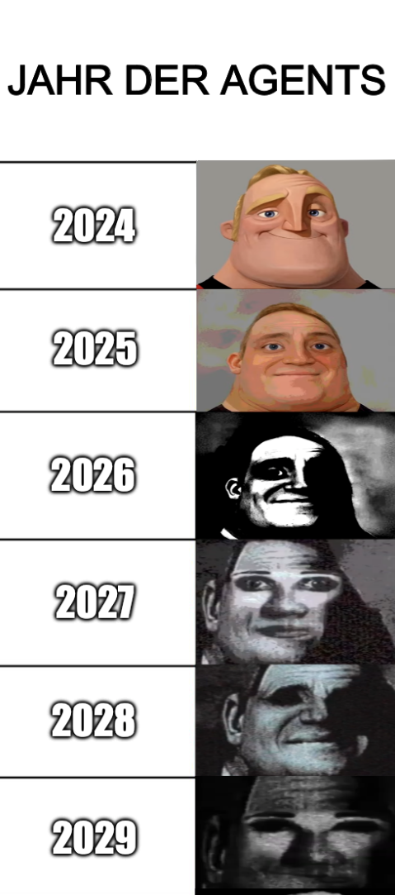
Evaluierung eines Agent Systems

Slide 61
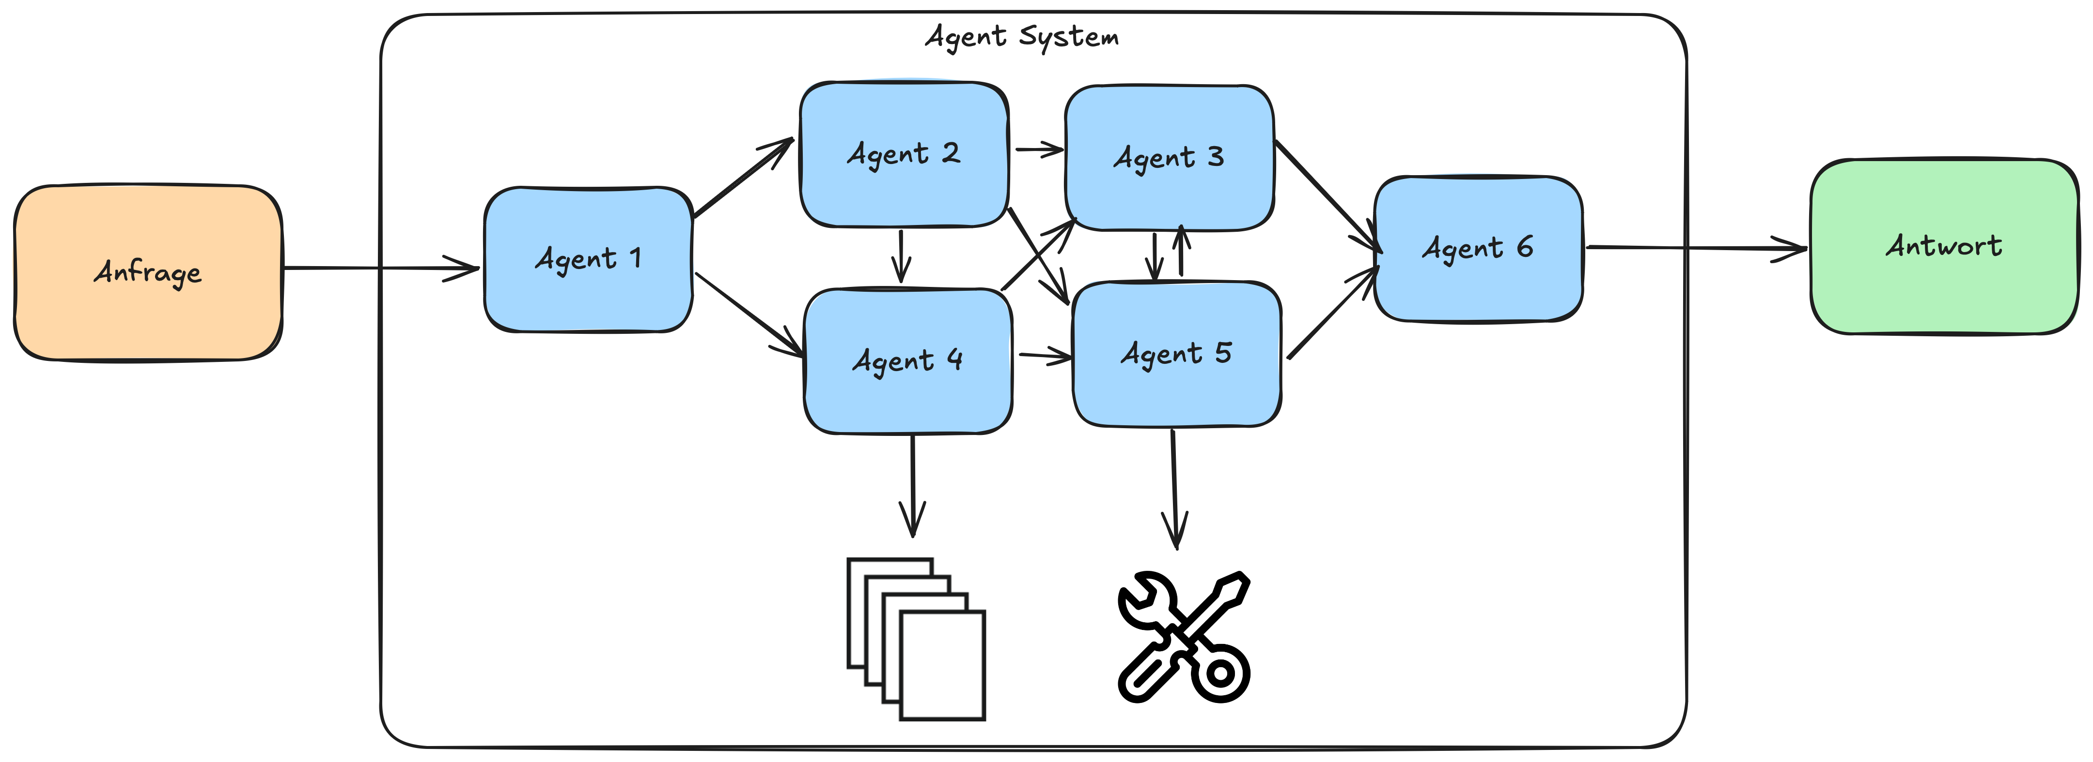
Evaluierung eines Agent Systems

Slide 62
Evaluierung eines Agent Systems
Reasoning & Planning
Wird mein Task sinnvoll in kleinere Tasks aufgeteilt?
Können die Subtasks ausgeführt werden?

Slide 63
Evaluierung eines Agent Systems
Reasoning & Planning
Function Calling und Tool Use
Werden die richtigen Tools mit den richtigen Parametern aufgerufen wenn es sinnvoll ist?
Werden die Ausgaben der Tools korrekt verarbeitet?
Funktionieren meine Tools korrekt?
Kann ich meine Tools offline und online testen?

Slide 64
Evaluierung eines Agent Systems
Reasoning & Planning
Self-Reflection
Kann mein Agent seine Tasks überprüfen?
Erkennt mein Agent, ob die Toolausgabe hilfreich ist?
Function Calling und Tool Use

Slide 65
Evaluierung eines Agent Systems
Reasoning & Planning
Self-Reflection
Function Calling und Tool Use
Memory
Nutzt mein Agent das ganze Wissen der vorherigen Schritte?
Kann mein Agent sinnvoll alle Schritte kombinieren?
Kann mein Agent mehrere Anfragen nacheinander bearbeiten?

Slide 66
Evaluierung eines Agent Systems
Reasoning & Planning
Wird mein Task sinnvoll in kleinere Tasks aufgeteilt?
Können die Subtasks ausgeführt werden?
Self-Reflection
Kann mein Agent seine Tasks überprüfen?
Erkennt mein Agent, ob die Toolausgabe hilfreich ist?
Function Calling und Tool Use
Werden die richtigen Tools mit den richtigen Parametern aufgerufen wenn es sinnvoll ist?
Werden die Ausgaben der Tools korrekt verarbeitet?
Funktionieren meine Tools korrekt?
Kann ich meine Tools offline und online testen?
Memory
Nutzt mein Agent das ganze Wissen der vorherigen Schritte?
Kann mein Agent sinnvoll alle Schritte kombinieren?
Kann mein Agent mehrere Anfragen nacheinander bearbeiten?

Slide 67



Gute Metriken

Slide 68





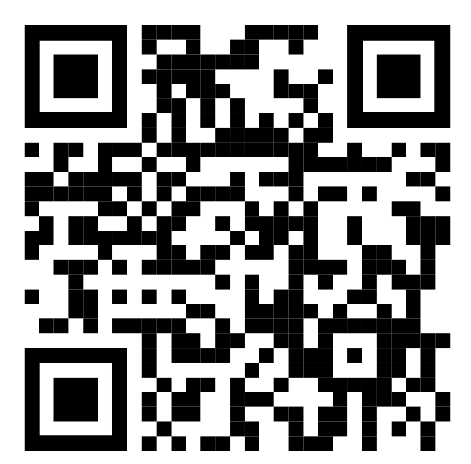
www.codecamp-n.com

